Slide 1
操作系统实验课2 a simple kernel
小组成员：薛峰 吴瑜萍

Slide 2
Questions for design review
What is PCB? What are included in PCB?
What need to be done for initializing tasks?
When is context switching in this project?
What need to be done for context switching?
How do you manage blocked tasks?
What is the workflow for handling interrupt (for both clock interrupt and syscalls)?
How do you implement the priority based scheduler?
When do you wake up the sleeping task?

Slide 3
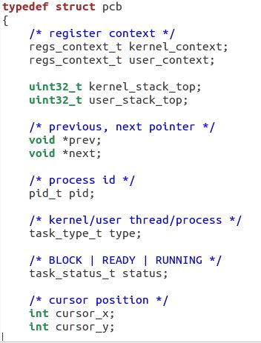

What is PCB? What are included in PCB?
A data structure in OS kernel containing the information to manage a particular process/thread
PCB记录了操作系统用于描述进程的当前状态和控制进程的全部信息，包括：进程号、进程状态、发生任务切换时保存的现场（通用寄存器的值）、栈地址空间……
/start_code/include/os/sched.h中定义的PCB结构体如右图所示
Notes:
为了描述和控制进程的运行，操作系统需要为每个进程定义一个数据结构去描述一个进程，这就是我们所说的进程控制块（Process Control Block），简称PCB。

Slide 4
What need to be done for initializing tasks?
初始化任务 —>每个任务关联唯一一个PCB
初始化任务时，应当初始化任务关联的PCB，包括：
给予一个进程ID号，状态（status），将入口地址在初始化时保存到PCB中。
完成/start_code/init/main.c中的static void init_pcb()函数，初始化PCB。

Slide 5
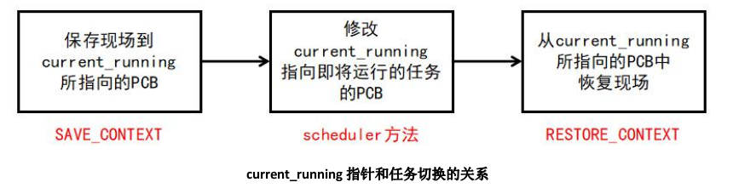
When is context switching in this project? What need to be done for context switching?
上下文切换发生在任务切换时。
当进程发生切换时，操作系统就会将当前正在运行进程的现场（寄存器的值）保存到PCB中，然后从其他进程的PCB中选择一个，对这个PCB里的保存的现场进行恢复，从而实现跳转到下一个进程的操作。
需要完成的代码：
/start_code/arch/mips/kernel/entry.S中对PCB的保存和恢复现场
/start_code/kernel/kernel.c中对任务的调度。

Slide 6
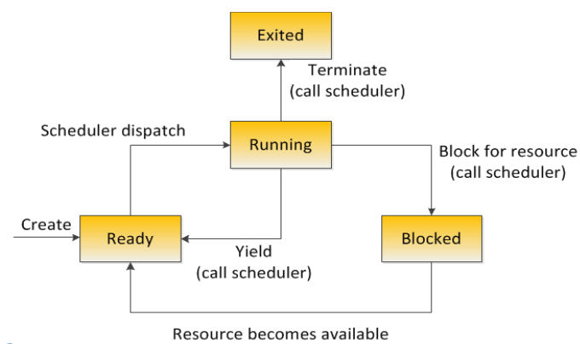
How do you manage blocked tasks?
一个线程在获取锁失败后会自动被挂起到该锁的阻塞队列中，不会被schedule进行调度。
设计互斥锁，使得要多个线程同时访问同一个锁的时候,后访问的线程被挂起到阻塞队列。第一个线程释放该锁后,第二个线程才被唤醒,再去获取锁继续执行。
其中，占用该锁的线程释放锁之后,被阻塞的线程会被占用锁的线程主动的从阻塞队列中重新放到就绪队列,并获得锁。

Slide 7
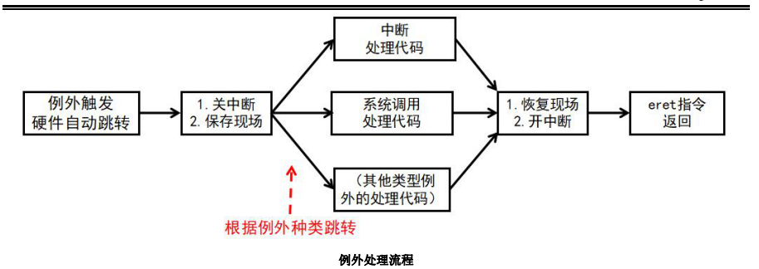
What is the workflow for handling interrupt?
一、跳转至例外处理入口（硬件完成）（已通过init_exception函数将例外处理代码拷贝到例外处理入口）
二、关中断 （修改CP0_STATUS 寄存器）
三、保存中断上下文
四、判断中断类型，跳转至中断处理代码（根据 CP0_CAUSE 寄存器的ExcCode和IP7~IP0位域）
五、执行中断处理代码
六、恢复现场
七、开中断
八、eret返回

Slide 8
Clock Interrupt Handler
调用scheduler，切换进程
重置 COUNT 和 COMPARE 寄存器
修改EPC为新进程的PC

Slide 9
How do you implement the priority based scheduler?
一、时间片设置：优先级越高，时间片越短。
二、队列设计：设置多个阻塞队列，分别对应不同的进程优先级。
三、优先级设置：初始化设置为最高优先级。若在执行时，当前时间片内没有完成，则优先级降一级，进程放入下一优先级的就绪队列中。

Slide 10

System Call

Slide 11
When do you wake up the sleeping task?
功能:
将调用该方法的进程挂起到全局阻塞队列，当睡眠时间达到后再由调度器从阻塞队列（blocked queue）将其加入到就绪队列（ready queue）中继续运行
Wake Up:
在调度器中通过调用 check_sleeping 函数唤醒所有已达睡眠期限的进程
check_sleeping函数扫描一遍 sleep_queue 中的进程，检查是否到达睡眠期限

Slide 12
Puzzles
PCB定义已经给出了，是要求根据需要进行增补数据结构吗？
进程切换时，保存与恢复现场的寄存器结构体中定义了内核态和用户态的寄存器，可是用户态的进程不是不能访问内核态的寄存器吗？如何隔离？或者用户态状态下，进程PCB中的内核态寄存器数值是未定义的？

Slide 13
The End

